Slide 1
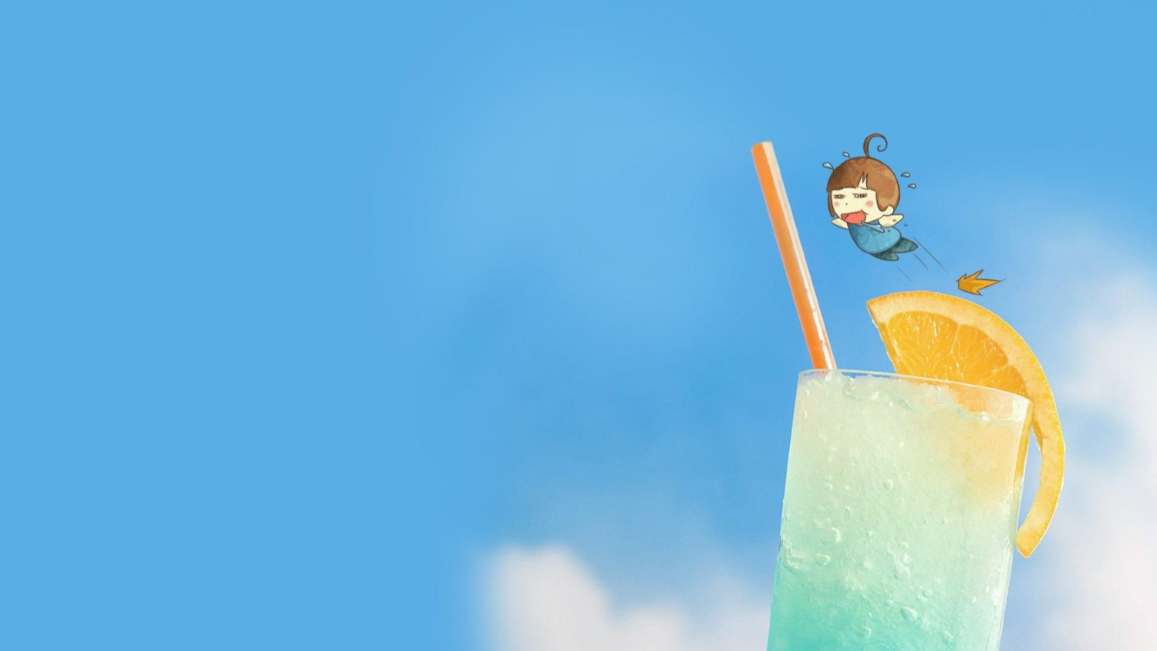

4.数学思考（2）
R·六年级下册

Slide 2
复习旧知
1.小红和小明分别拿着语文书和数学书，小红说：“我拿的不是数学书。”那么，他们两人究竟各拿什么书？
小红拿的是语文书，小明拿的数学书。

Slide 3
2.小天、小丽、小刚分别拿着语文书、数学书、音乐书。小天说：“我拿的是语文书。”小刚说：“我拿的不是数学书。”那么，小丽拿的是什么书？
 | 小天 | 小丽 | 小刚
语文书
数学书
音乐书
√
×
×
小丽拿的是数学书。
×
√
×
×
×
√

Slide 4
六年级有3个班，每班有2个班长。开班长会时，每次只要每班一个班长参加。第一次到会的有A、B、C；第二次有B、D、E；第三次有A、E、F。请问：哪两位班长是同班的？
2

Slide 5

列表法
用 “√”表示到会，用 “×”表示没到会。
班 长 | A | B | C | D | E | F
第一次 | √ | √ | √ | × | × | ×
第二次
第三次
×
√
×
√
√
×
√
×
×
×
√
√

Slide 6
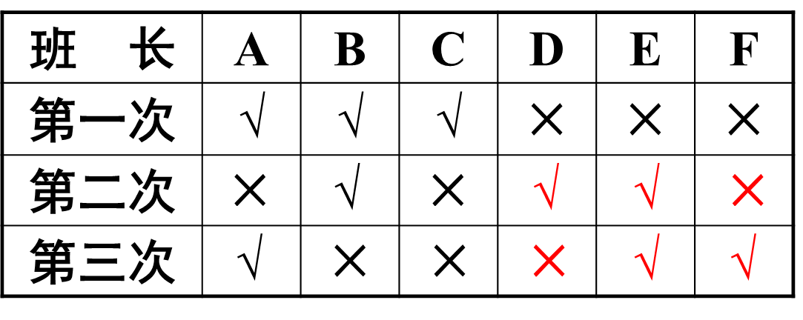
√
×
√
思考
第一次：A只可能和D、E、F同班。
第二次：A只可能和D、E同班。
第三次：A只可能和D同班。

Slide 7
继续推理，B、C可能和谁是同班呢？
√
√
A和D同班，则B只可能和E、F同班，根据第二轮推测，B和F同班，据此可推出C、E同班。

Slide 8
除了“√”和“×”，还可以用其他的符号表示吗？
用数字“1”表示到会，用数字“0”表示没到会。
班 长 | A | B | C | D | E | F
第一次 | 1 | 1 | 1 | 0 | 0 | 0
第二次 | 0 | 1 | 0 | 1 | 1 | 0
第三次 | 1 | 0 | 0 | 0 | 1 | 1

Slide 9

王阿姨、刘阿姨、丁叔叔、李叔叔的职业分
别是工人、教师、医生中的其中一种。王阿姨是教师，丁叔叔不是工人，只有刘阿姨和李叔叔的职业相同。请问：他们的职业分别是什么？
【教材P100 做一做】
 | 王阿姨 | 刘阿姨 | 丁叔叔 | 李叔叔
工人
教师
医生
用列表法是就打“√”，不是打“×”。
√
×
√
√
×
√

Slide 10
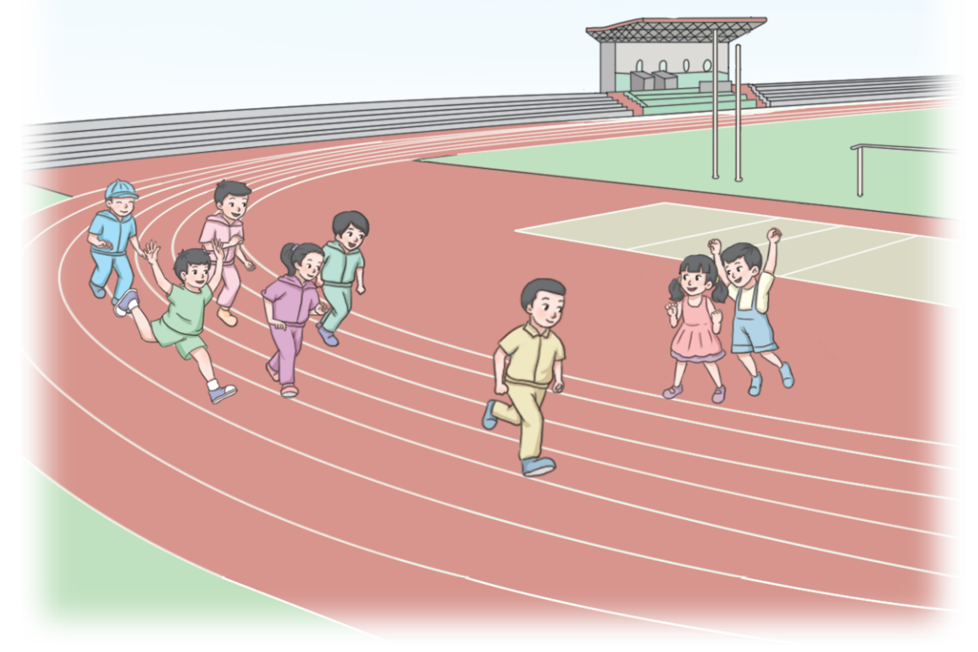
随堂练习
【教材P103 练习二十二 第6题】
1.在学校运动会上，1号、2号、3号、4号运动员取得了800m赛跑的前4名。小记者来采访他们各自的名次。1号说：“3号第一个冲过终点。”另一名运动员说：“2号不是第4名。”小裁判说：“他们的号码与他们的名次都不相同。”他们的名次各是多少？
第一名3号，
第二名4号，
第三名2号，
第四名1号。

Slide 11
【教材P103 练习二十二 第7题】
2.警察抓住了4个犯罪嫌疑人，其中的一个人是主谋。甲说：“我不是主谋。”乙说：“丁是主谋。”丙说：“我不是主谋。”丁说：“甲是主谋。”已知他们4个人中只有1个人说了真话。主谋是谁？
丙是主谋。

Slide 12
【教材P102 练习二十二 第5题】
3.小芳、小莉两名女生和小勇、小强两名男生站成一排拍毕业纪念照，如果男女间隔排列，一共有多少种站法？
描述法：假设左起第1位固定一个小朋友，有2种排法，一共有4种这样的情况，得 2×4=8（种）。

Slide 13

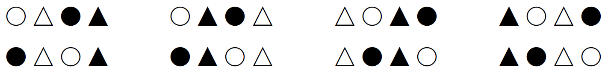
枚举法：
○●表示2个男生，△▲表示2个女生。
有序思考
一共有8种站法。

Slide 14

课堂小结
同学们，今天的数学课你们有哪些收获呢？

Slide 15
巩固练习
一、学校为艺术节选送节目，要从4个舞蹈节目种选出2个，从3个合唱节目中选出1个，一共有多少种选送方案？
18种。
选自“状元成才路”系列丛书

Slide 16
二、在足球、篮球和乒乓球中，倩倩、丽丽和轩轩分别喜欢其中的一种。
已知：①倩倩不喜欢踢足球。
②喜欢打篮球的同学比轩轩小。
③倩倩比喜欢打乒乓球的同学大一岁。
你知道这三名同学分别喜欢哪项球类运动吗？
倩倩喜欢打篮球，
丽丽喜欢打乒乓球，
轩轩喜欢踢足球。
选自“状元成才路”系列丛书

